Slide 1
Кинетика
Лекция 4

Slide 2
Многомасштабное моделирование

Slide 3


Slide 4
Теория Вероятностей
вероятностная мера или вероятность
Вероятностное пространство
сигма-алгебра подмножеств,
называемых (случайными) событиями
(о сигма алгебрах, теоремах существования…
больше говорить не будем,
это не актуально в теоретической физике)

Slide 5
Случайные процессы
вероятностная мера или вероятность
Вероятностное пространство
сигма-алгебра подмножеств,
называемых (случайными) событиями

Slide 6
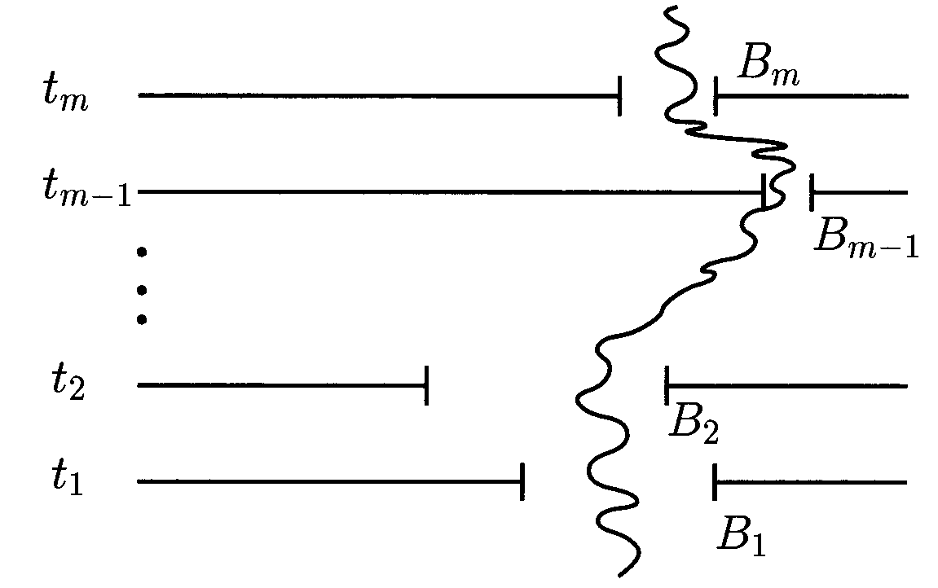

Slide 7
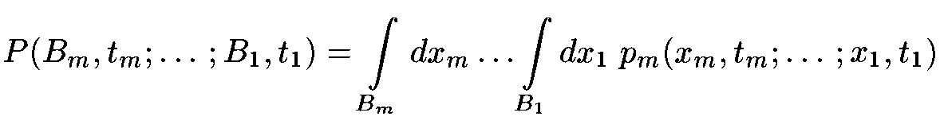
Плотность вероятности:
Условная плотность вероятности:

Slide 8

Плотность вероятности:
Марковский процесс:
Условная плотность вероятности:

Slide 9

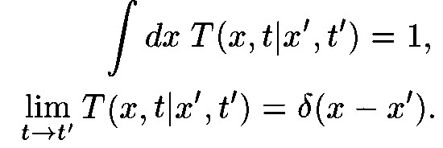
Марковский процесс:
ПРОПАГАТОР:

Slide 10

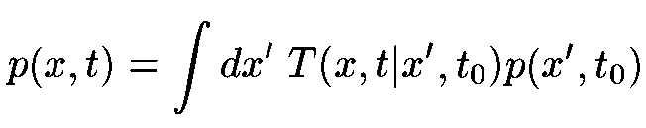
Марковский процесс, пропагатор:

Slide 11
Марковский процесс:
ПРОПАГАТОР:
Условная плотность вероятности:

Slide 12
Уравнение Чепмана-Колмогорова

Slide 13
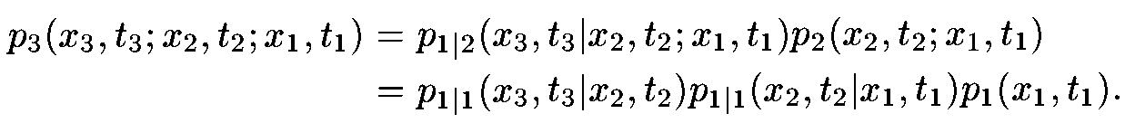
Уравнение Чепмана-Колмогорова
Условная плотность вероятности для любого случайного процесса:
условие марковости
использовано только здесь!

Slide 14
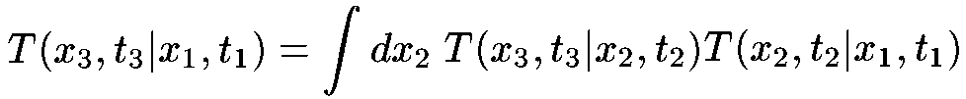
Уравнение Чепмана-Колмогорова
условие марковости

Slide 15
В качестве упражнения докажите, что для произвольного немарковского случайного процесса справедливо тождество:
условие Марковости

Slide 16
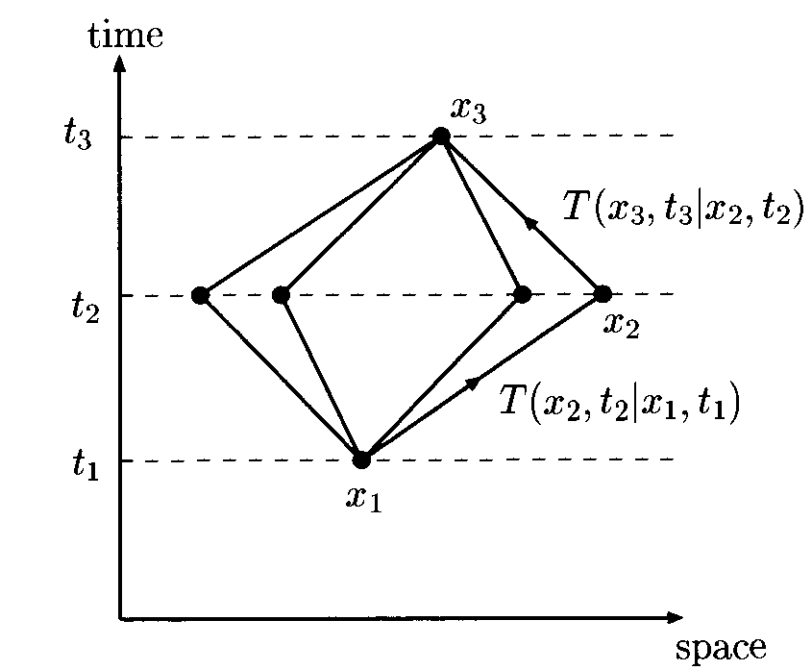
Уравнение Чепмана-Колмогорова
Функциональный интеграл по траекториям…

Slide 17
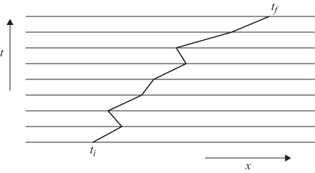
О функциональном интеграле

Slide 18
О функциональном интеграле

Slide 19
О функциональном интеграле (выводы)

Slide 20
Мера Винера…

Slide 21
Мера Винера…

Slide 22
Дифференциальная форма уравнений Чепмена-Колмогорова

Slide 23
Дифференциальная форма уравнений Чепмена-Колмогорова

Slide 24
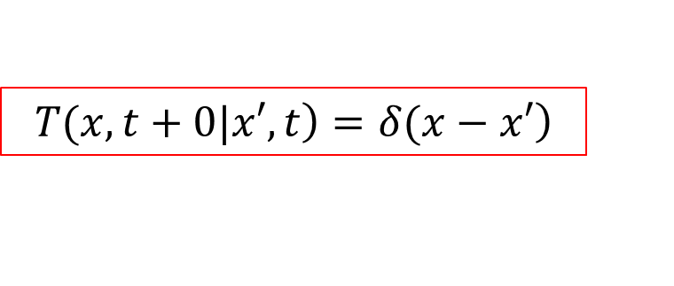
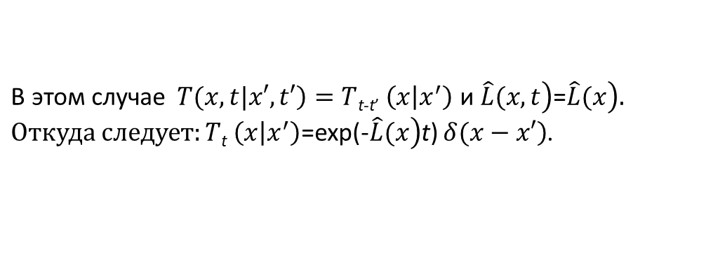
Дифференциальная форма уравнений Чепмена-Колмогорова
Начальное условие:
$$\left.T(x,t+0|x′,t\right)=\left.δ(x−x′\right)$$
Стационарный случайный процесс -- это когда
$\left.\text{В этом случае} T(x,t|x′,t′\right)=T$_{t-t’} $\left(x | x^{′}\right)$ и $\left.\hat{L}(x,t\right)$=$\left.\hat{L}(x\right).$
$Откуда следует:T\text{t} \left(x | x^{′}\right)$=exp(-$\left.\hat{L}(x\right)$t) $\left.δ(x−x′\right)$.

Slide 25
Дифференциальная форма уравнений Чепмена-Колмогорова, упражнение:
Упражнение 1. Доказать тождество:
Следствие: для любого Марковского стационарного процесса

Slide 26
Функциональный интеграл (revisited)

Slide 27
Функциональный интеграл

Slide 28
Функциональный интеграл
Диффузионный процесс:

Slide 29
Функциональный интеграл в Кв. механике. Кв.мех. НЕ является марковским случайным процессом, несмотря на некое сходство!
Уравнение Шредингера:

Slide 31
Для самостоятельного изучения:

Slide 32
Упражнения для усвоения теории марковских процессов

Slide 33
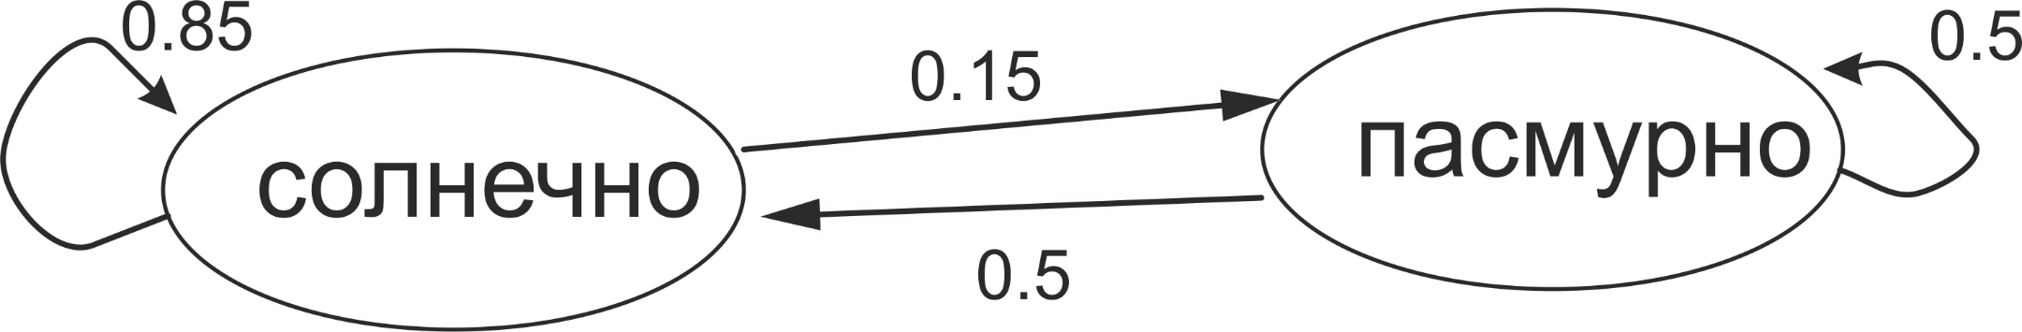
Упражнение 1

Slide 34
Предельная вероятность:

Slide 35
Упражнение 1 (выводы)
Цепь Маркова называется одноро́дной, если матрица переходных вероятностей не зависит от номера шага.
Стационарное распределение является “нулевой модой” матрицы Q=T-1.

Slide 36
Упражнение 1 (детальный баланс)
Стационарное распределение
детальный баланс:
Суммирования нет!!!
Неочевидное условие, не каждое стационарное распределение этому удовлетворяет!

Slide 37
Упражнение 1 (проверим детальный баланс)
Стационарное распределение
детальный баланс соблюдается!!!

Slide 38
Что такое детальный баланс???
Марковская цепь называется обратимой, если ее стационарное распределение удовлетворяет условию детального баланса.
https://en.wikipedia.org/wiki/Detailed_balance
Условие детального баланса обычно гарантирует возрастание энтропии и достижение максимума для q… (это будет доказано позже)

Slide 39
Упражнение 1 (дальнейшие обобщающие выводы)
Стационарное распределение является “нулевой модой” матрицы Q=T-1.

Slide 40
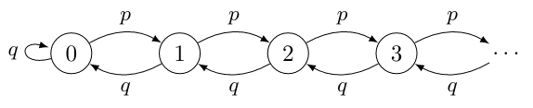
Упражнение 2 random walk with reflection at zero
Ищем стационарное распределение:

Slide 41
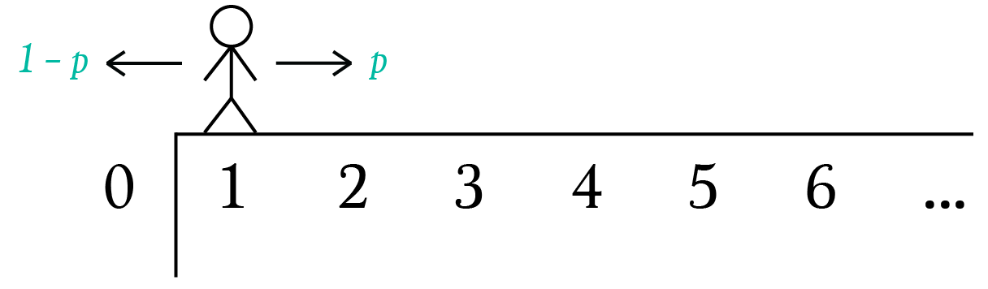
Упражнение 2 random (drunkard’) walk with reflection at zero
Ищем стационарное распределение:
Условие нормировки
Есть шанс удовлетворить только при p<q=1-p, т.е., когда p<1/2.

Slide 42
Спасибо за внимание!

